Slide 1
Муниципальное бюджетное общеобразовательное учреждение
«Средняя общеобразовательная школа №19» г. Новочебоксарска Чувашской Республики
Открытый урок
по окружающему миру
1 класс

Slide 2
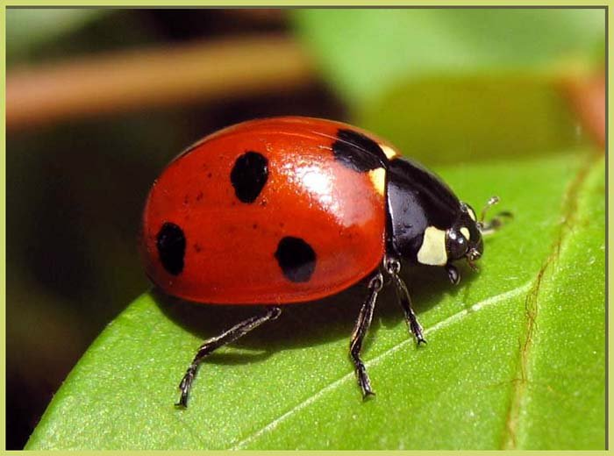
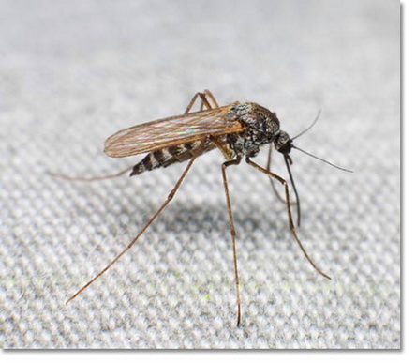
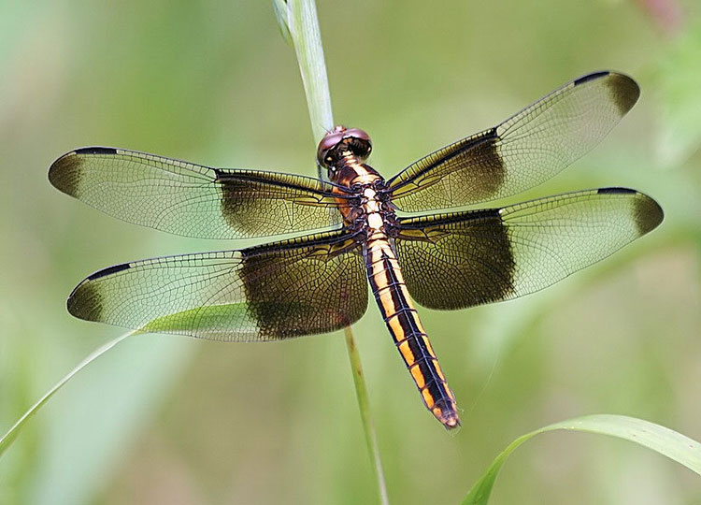
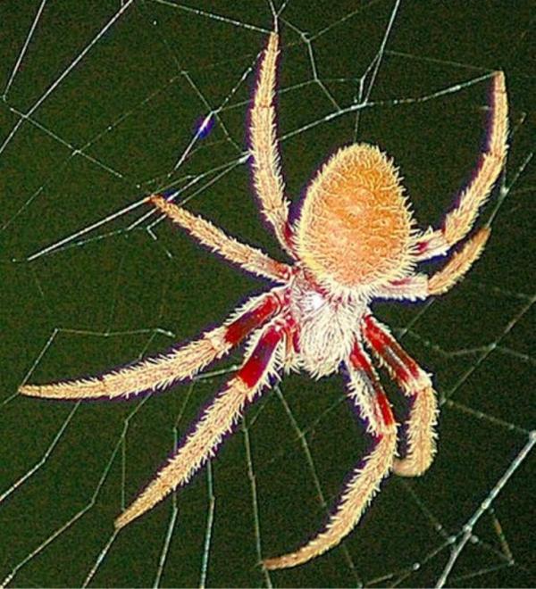

Slide 3

Насекомые
Насекомые – это животные, у которых 6 ног.

Slide 4
Тема:
Кто такие рыбы?

Slide 5
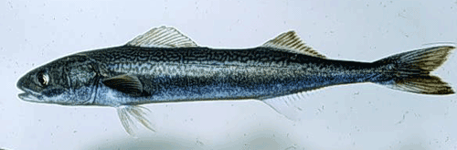
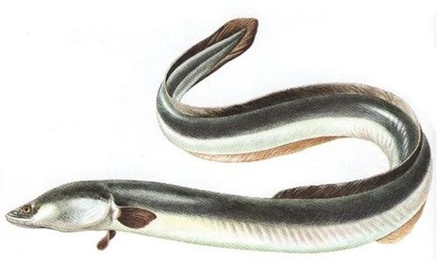
Каких только рыб нет!

Slide 6
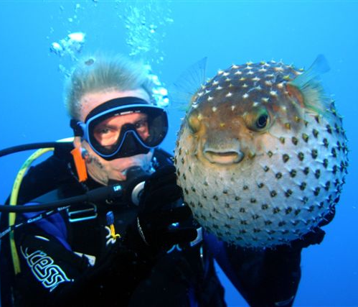
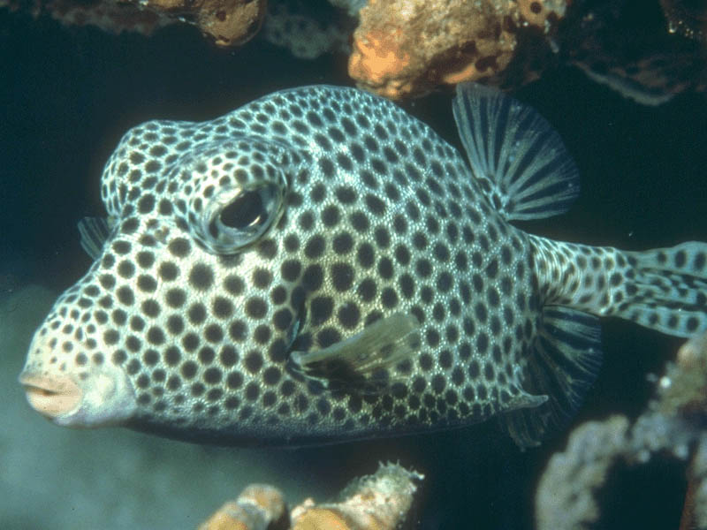

Slide 7
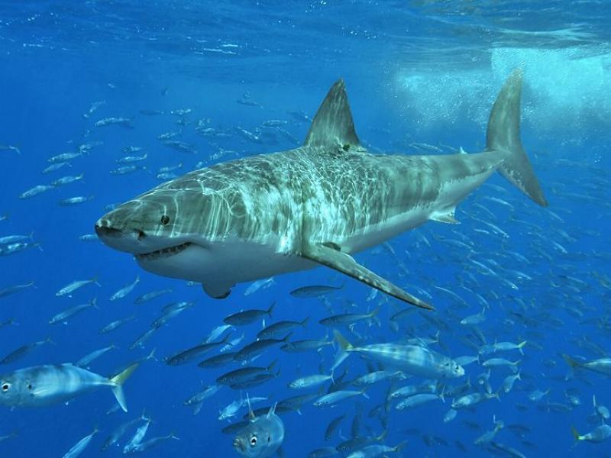

Slide 8
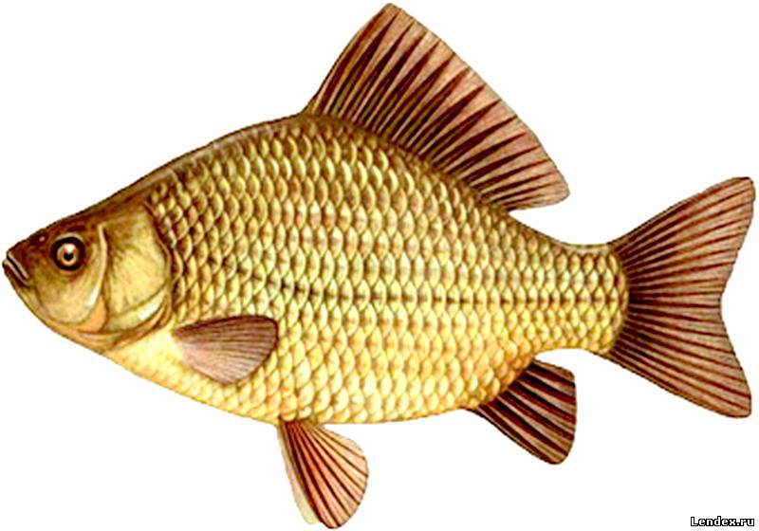
Строение тела рыбы
Туловище
Хвост
Голова
Жаберная крышка
Плавники

Slide 9
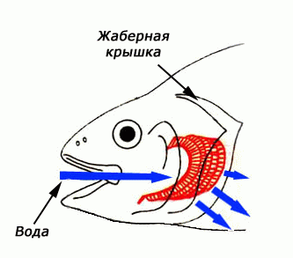

Slide 10
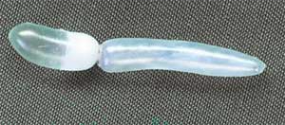
Плавательный пузырь

Slide 11
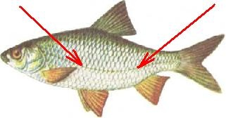
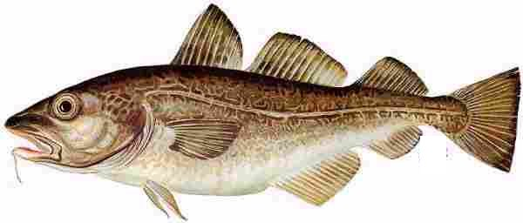
Боковая линия

Slide 12
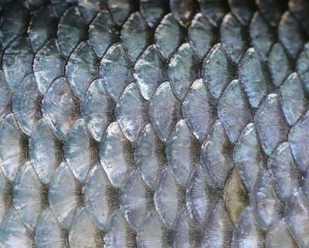
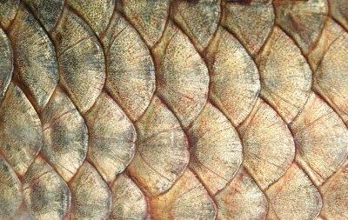
Чешуя

Slide 13
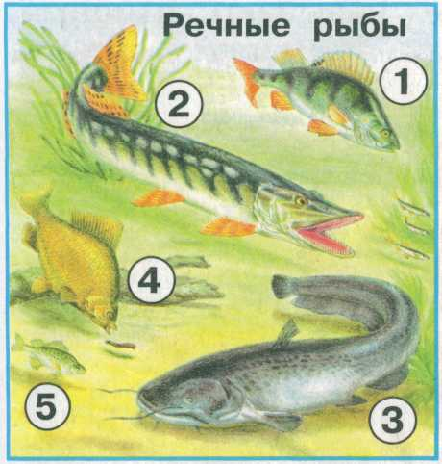
окунь
щука
карась
ёрш
сом

Slide 14
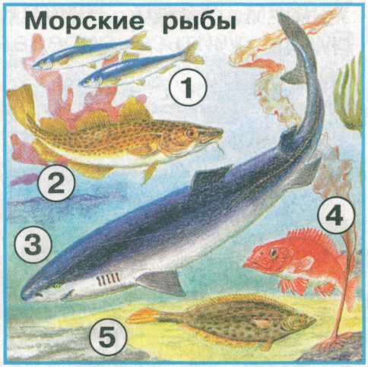
сельдь
треска
Морской окунь
акула
камбала

Slide 15
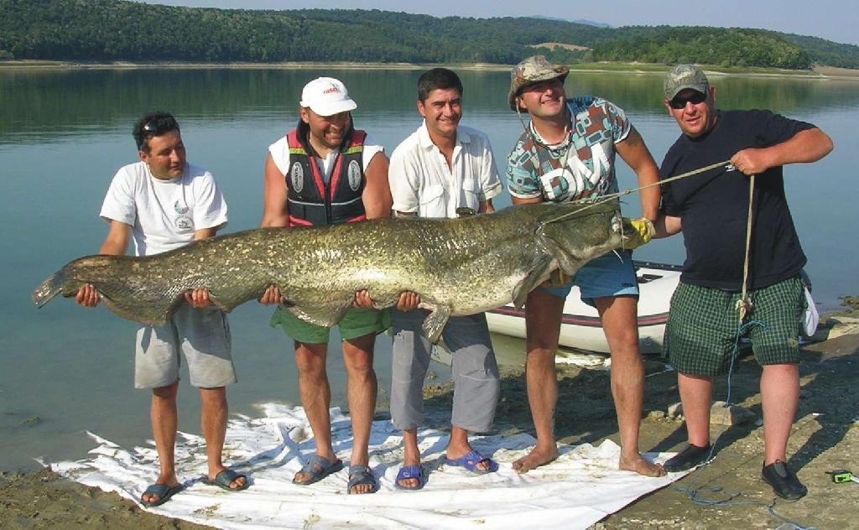
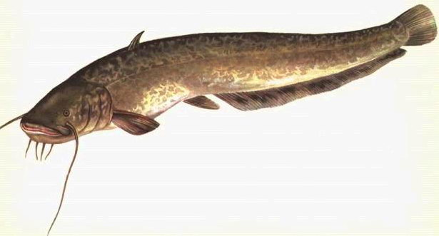
На дне, где тихо и темно, лежит усатое бревно.
Сом

Slide 16
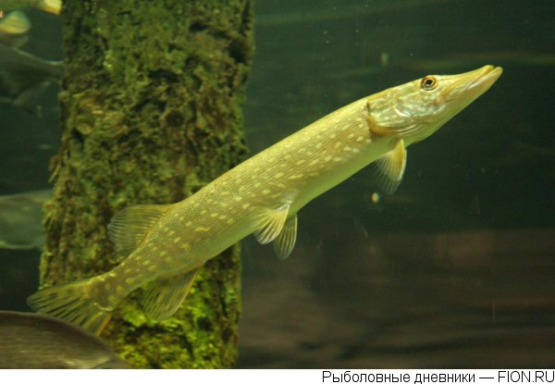
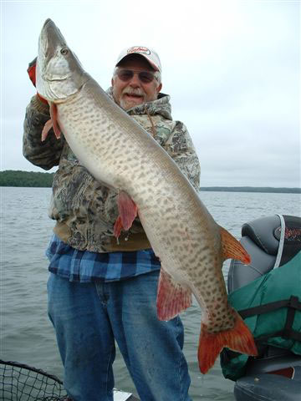
Хвостом виляет,
Зубаста, а не лает.
Щука

Slide 17
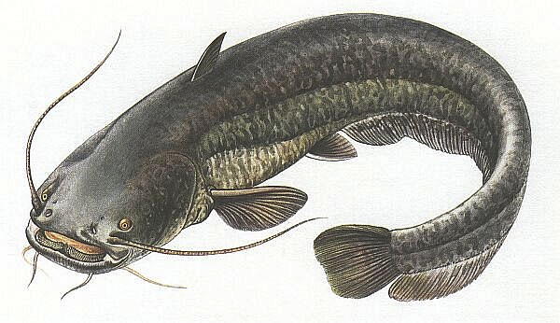
Сом

Slide 18
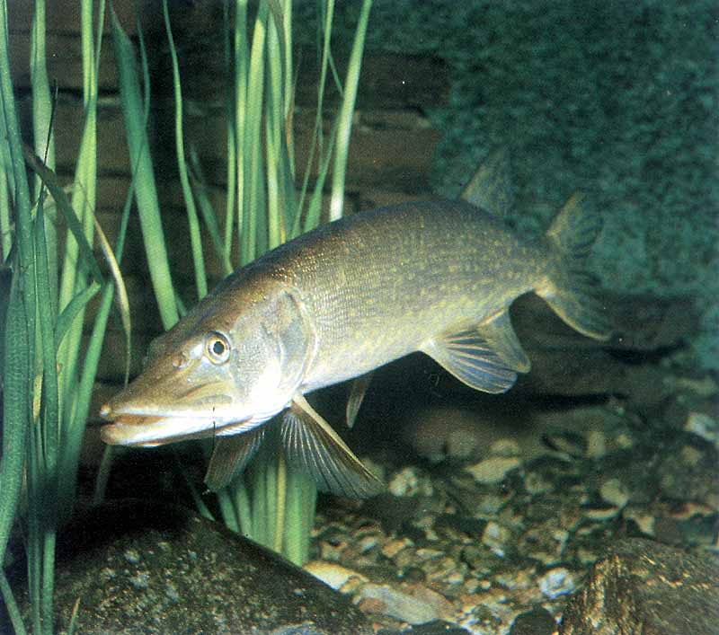
Щука

Slide 19
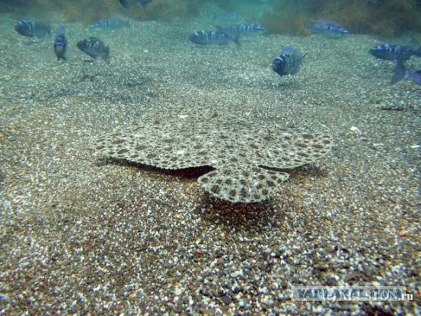
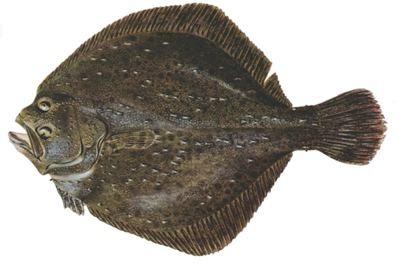
Камбала

Slide 20
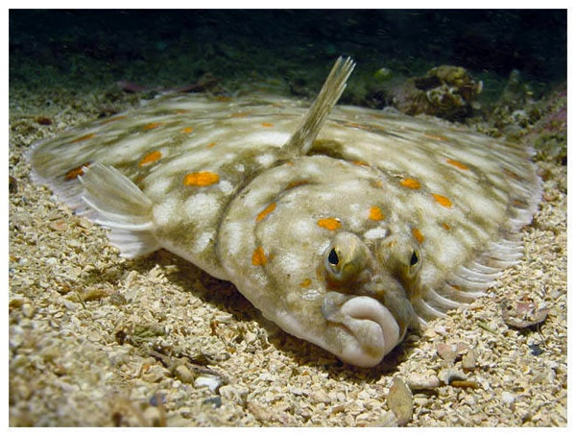

Slide 21
ПЛАН
1) Название рыбы;
2) Речная или морская рыба;
3) Размеры рыбы
(большая, средних размеров, маленькая);
4) Окраска рыбы (цвет);

Slide 22
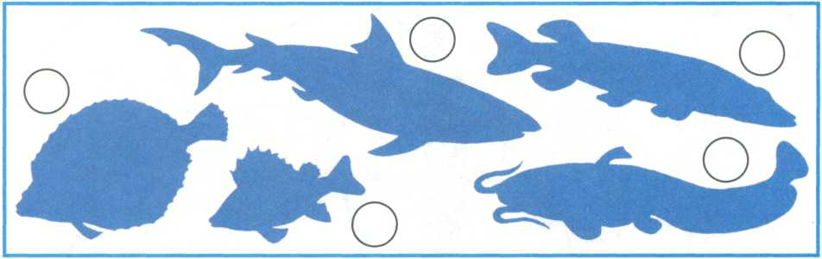
Узнай рыб по силуэтам.

Slide 23
ПРОВЕРКА

Slide 24
Спасибо за внимание!
Урок подготовила и провела
учитель начальных классов:
Ефремова Наталья Николаевна
1 «Е» класс
Февраль 2020 года

